Slide 1
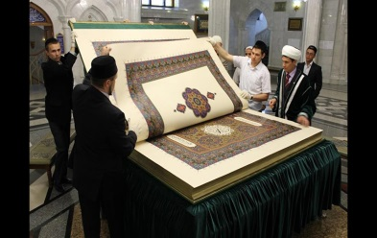
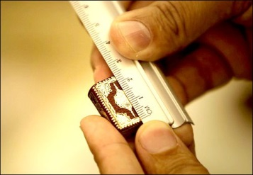
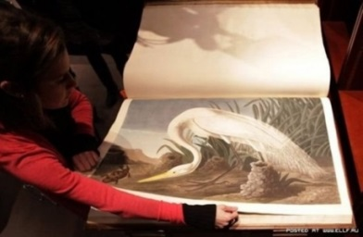
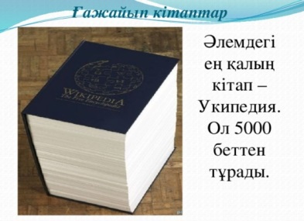
6- сынып қазақ тілі
Бөлім атауы:
«Әлемдегі ірі кітапханалар. Морфология»
Сабақтың тақырыбы:
Ең үлкен, ең кіші, ең қымбат, ең ауыр кітаптар
(Сөздердің қосарлануы арқылы жасалған күрделі үстеулер)

Slide 2
Оқу мақсаты:
6.1.6.1. мәтіндегі орфографиялық және пунктуациялық қателерді сөздіктерге, емле ережелеріне сүйеніп, түзету, редакциялау;
6.4.4.3. үстеудің мағыналық түрлерін ажырату, синонимдік қатарларын түрлендіріп қолдану.
Сабақ мақсаты:
Мәтін мазмұнын түсініп, орфографиялық және пунктуациялық қателерді сөздіктерге, емле ережелеріне сүйенеді, түзетіп, редакциялайды;
Үстеудің мағыналық түрлерін ажыратып, синонимдік қатарларын түрлендіріп қолданады.
Бағалау критерийлері:
- Мәтінді оқиды, мазмұнын түсінеді.
- Мәтіндегі орфографиялық және пунктуациялық қателерді сөздіктерге , емле ережелеріне сүйеніп түзетеді.
Орфографиялық, пунктуациялық қателерді табады, түзетеді, редакциялайды.
Үстеудің мағыналық түрлерін ажыратып, синонимдік қатарларын түрлендіреді.

Slide 3

Ой түрткі
Кітап және кітапхана туралы қандай ой , пікір айтар едіңдер?
Сендер қандай кітапханаға барасыңдар?
Мұрағат сөзіне анықтама беріңдер.
Кітап мұрағаттары дегенде сендердің ойларыңа қандай ұғымдар пайда болады?
Кітап - ең сабырлы ұстаз. Тек кітап қана қайырымдылық пен айуандықтың, ақиқат пен жалғанның аражігін айнытпай танытып білуге үйретеді. Кітапты аялайық, құрметтейік, кітапқа адал болайық! (Н.Ә.Назарбаев)

Slide 4
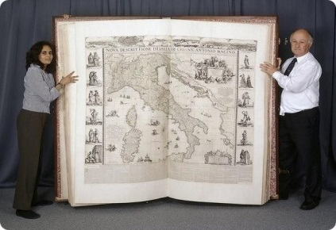
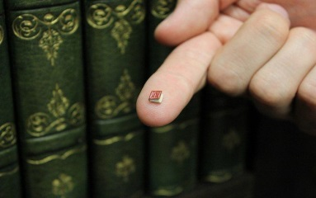

Қызықты деректер
Әлемдегі ең ауыр кітап - Лондондағы Британ мұражайында сақтаулы тұрған географиялық атлас.Атластың ұзындығы бір метрден асып түседі, ал салмағы 320 кг.
Әлемде ең кіші он екі кітап бар. Олардың көлемі бір ас қасыққа сияды.
Әлемдегі ең қымбат кітап - «Лестерлік кодекс». Авторы Леонардо да Винчидікі. 1994 жылы Билл Гейтс оны 30,8 миллион долларға сатып алды.
Включить звук
https://youtu.be/mIzFjwEjF7Q

Slide 5
Қосарлану арқылы жасалған күрделі үстеулер
Сөздердің қосарлануынан, қайталануынан жасалған күрделі үстеулер дефис (-) арқылы жазылады. Мысалы: анда-санда, бетпе-бет, арлы-берлі, жиі-жиі, ертелі-кеш, күні-түні, жоғары-төмен, т.б

Slide 6
1-тапсырма
Оқылым мәтіндегі тыныс белгілеріне назар аударыңдар.
Өлең шумағынан орфографиялық қателерді тауып, түзетіп жазыңдар.
Білесің бе, кітап білім ұйасын,
Келесің мұнда, өмірге азық жыйасың.
Оқып біліп, зерттеп көріп санаңа,
Терең білім, ой-маржанын құйасың.
Дейді ойшылдар «Кітап-білім бұлағы»,
Кітапхана – сол кітаптар тұрағы.
Көп үйреніп, көп оқыған баланың .
Анық-тағы білімпаз боп шығары.
Дескриптор:
Орфографиялық қателерді табады;
Қателерге түзету жасап, редакциялайды.

Slide 7
Өзіңді тексер
Білесің бе, кітап білім ұясын,
Келесің мұнда, өмірге азық жиясың.
Оқып біліп, зерттеп көріп санаңа,
Терең білім, ой-маржанын құясың.
Дейді ойшылдар «Кітап-білім бұлағы»,
Кітапхана – сол кітаптар тұрағы.
Көп үйреніп, көп оқыған баланың .
Анық-тағы білімпаз боп шығары.

Slide 8
2 - тапсырма
Мәтінді мұқият оқып, жіберілген қателерді анықтаңдар.
Әлемде шығарылған ең кішкентай 12 кітаптың басын қосқанда, барлығы бір ас қасыққа сийып кетеді екен. Олардың ішінде «Құранның» кішкентай басылымы, ағылшын тілінің сөздігі, Францияның Конституциясы бар.
Тағы бір қызық кітап – «Мидицина өнерінің жалғыз және өте терең құпиялары» деп аталады. Ол голландиялық атақты дәрігер Герман Бургавенің заттарының ішінен, ол өмірден өткеннен кейін табылған. Бұл 100 беттік кітап аукционда 10 мың долларға сатылған. Кітапты ашып қараса, бүкіл беттері тап-таза, тек титулдық бетінде «Басыңды суықта, аяғыңды жылыда ұста, сонда ең жақсы дәрігерді кедейге айналдырасың» деген жазу болған.
Кітап ұрлайтын ең белгілі библиоклептоман Стивен Блумберг болған көрінеді. Ол өз өмірінде 268 кітапханаға ұрлыққа түсіп, 23 мыңнан аса сирек кездесетін кітап ұрлаған. Құны 20 миллион доллардан асатын кітапханасын толықтыру үшін Блумберг кітап ұрлауда түрлі қитұрқы әдістерді қолданған.
Есінеу жайында кітап оқысаңыз, сіз де есіней бастайсыз.
Кітап оқуға баулуға тек 4-6 жаста бастаған жөн. Себебі кейін баланың ынтасы жоғалады.
Адамдар кітап оқуға, шамамамен аптасына 6,5 сағаттай бөледі екен.
Үшінші сыныпқа дейін кітап оқи алмаған бала өмір бойы кітап оқуды әдетке айналдыра алмайды.
Ыроман жазу үшін жазушының орташа есеппен 475 сағат уақыты кетеді.
Дескриптор:
Мәтінді мұқият оқиды.
Сөздерді орфогрфиялық нормаға сай жазады.

Slide 9
Өзіңді тексер
Әлемде шығарылған ең кішкентай 12 кітаптың басын қосқанда, барлығы бір ас қасыққа сыйып кетеді екен. Олардың ішінде «Құранның» кішкентай басылымы, ағылшын тілінің сөздігі, Францияның Конституциясы бар.
Тағы бір қызық кітап – «Медицина өнерінің жалғыз және өте терең құпиялары» деп аталады. Ол голландиялық атақты дәрігер Герман Бургавенің заттарының ішінен, ол өмірден өткеннен кейін табылған. Бұл 100 беттік кітап аукционда 10 мың долларға сатылған. Кітапты ашып қараса, бүкіл беттері тап-таза, тек титулдық бетінде «Басыңды суықта, аяғыңды жылыда ұста, сонда ең жақсы дәрігерді кедейге айналдырасың» деген жазу болған.
Кітап ұрлайтын ең белгілі библиоклептоман Стивен Блумберг болған көрінеді. Ол өз өмірінде 268 кітапханаға ұрлыққа түсіп, 23 мыңнан аса сирек кездесетін кітап ұрлаған. Құны 20 миллион доллардан асатын кітапханасын толықтыру үшін Блумберг кітап ұрлауда түрлі қитұрқы әдістерді қолданған.
Есінеу жайында кітап оқысаңыз, сіз де есіней бастайсыз.
Кітап оқуға баулуға тек 4-6 жаста бастаған жөн. Себебі кейін баланың ынтасы жоғалады.
Адамдар кітап оқуға, шамамамен аптасына 6,5 сағаттай бөледі екен.
Үшінші сыныпқа дейін кітап оқи алмаған бала өмір бойы кітап оқуды әдетке айналдыра алмайды.
Роман жазу үшін жазушының орташа есеппен 475 сағат уақыты кетеді.

Slide 10
3-тапсырма
Берілген күрделі үстеулерді пайдаланып, сөйлем құраңдар.
Жоғары-төмен, әрең-әрең, бет-бетімен, қолды-қолына
Дескриптор:
Күрделі үстеулерді оқиды.
Үстеулерді пайдаланып сөйлем құрайды.

Slide 11
Өзіңді тексер
Жоғары-төмен үйрек-қаз ұшып тұрса сымпылдап.
Қалың кітаптарды әрең-әрең көтеріп мектепке еңгіздік.
Аюды көрген кезде адамдар бет-бетімен қаша жөнелді. Қолды-қолына тигізбей, мектеп оқушылары әкелген кітаптарды бір мезетте кітапханаға кіргізіп берді.

Slide 12

4-тапсырма
1.Қосарлану арқылы жасалып тұрған үстеуді белгілеп, синонимдерін табыңдар.
А. Келіп-кету
В. Бала-шаға
С. Он-он бес
Д. Жол-жөнекей
Е. Келсе-келер
2.Бірігу арқылы жасалған күрделі үстеуді белгілеп, синонимдерін табыңдар.
А. Әрдайым дайынқылы
В. Аса биік үй
С. Алдыңгүні айтты
Д. Ала жаздай ән салды
Е. Кейін қалды
ІІ.Мына үстеулердің түрлерін ажыратып жазыңдар.
Кеше, күні кешке, лек-легімен, алдын ала , алдыңгүні, қыстай, бүгін, қазақша.
Тіркес арқылы:
Бірігу арқылы:
Қосарлану арқылы:
Дескриптор:
Тест сұрақтарынан үстеудің түрлерін табады.
Үстеудің түрлерін ажыратады.

Slide 13
Өзіңді тексер
І. Қосарлану арқылы жасалып тұрған үстеуді белгілеп, синонимдерін табыңдар.
А. Келіп-кету
В. Бала-шаға
С. Он-он бес
Д. Жол-жөнекей – (жол үстінде, жол бойы)
Е. Келсе-келер
Бірігу арқылы жасалған күрделі үстеуді белгілеп, синонимдерін табыңдар.
А. Әрдайым дайынқылы
В. Аса биік үй
С. Алдыңгүні айтты – (бұрнағы күні)
Д. Ала жаздай ән салды
Е. Кейін қалды
ІІ. Кеше, күні кешке, лек-легімен, алдын ала , алдыңгүні, қыстай, бүгін, қазақша.
Тіркес арқылы: күні кеше, алдын ала
Бірігу арқылы: бүгін (бұл күн), алдыңгүні (алдың күні)
Қосарлану арқылы: лек-легімен

Slide 14
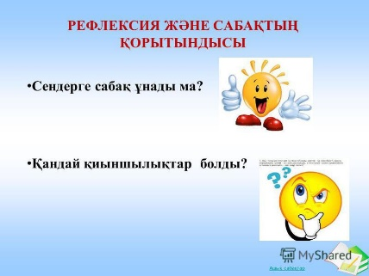

Slide 15
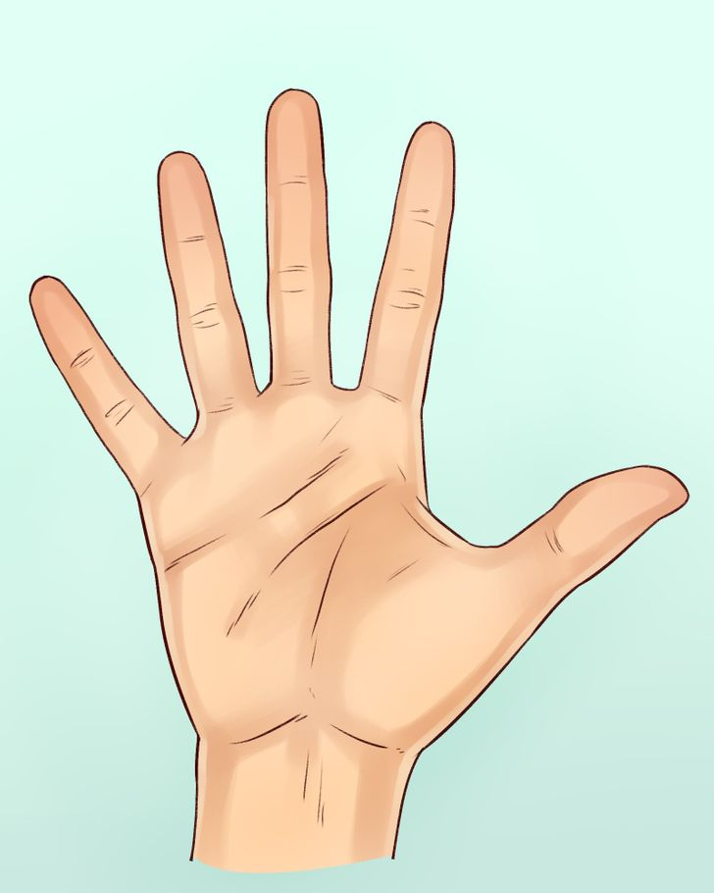
Шығармашылық жұмыс
Кітап туралы ойларыңызды «Бес саусаққа» жазыңыздар. Үстеулерді қолданыңыздар.
Бас бармаққа – ең жақсы нәрсе;
Балаң үйрекке – баса назар аударатын мәселе;
Ортаң терекке – ең көп сандық дерек және оның маңызы;
Шылдыр шүмекке – қосымша ақпарат;
Кішкентай бөбекке – ең аз сандық дерек, оның маңызы;
Алақанға – қорытынды.

